Slide 1
ChronoFlow
Изготвили : БулгарТабак

Slide 2

Проблем и настоящите решения
Календари
Напомняния
Дисциплина
Основен проблем – липса на организация на времето; липса на време за важните и полезни неща

Slide 3
Нашата цел
Усъвършенстване на полезни навици
Приоритизация на задачи
Better time management
Усъвършенстване на полезни навици за потребителят чрез запълването на свободното му време със занимания, усъвършенстващи конкретния навик
Потребителите да подобрят умението си да приоритизират задачите си
По-добра организация на времето чрез календар

Slide 4
Нашето решение
CHRONOFLOW
Web time manager, изграждащ полезни навици в свободното ви време, спрямо вашия календар.

Slide 5
Как работи проектът?
Log in/Sign up
01
04
Create/edit/delete events
02
05
Habit events fill up the free time in the schedule
Choose habit to build
Sync Google Calendar
03
06
Build healthy habits

Slide 6
ДЕМО
HEADER
TEXT
SLIDER
ICONS

Slide 7



Използвани технологии
React(JS)
TypeScript
Firebase

Slide 8
Процес на работа
Втори ден
Първи ден
Начало
Представяне
Първа нощ
Втора вечер
Завършване на проекта
Разделихме работата
Усърдна работа
Финални щрихи

Slide 9
Нашето преживяване
Успяхме да научим много, да загубим много, да се мъчим и забавляваме
Нашето преживяване на този хакатон може да се опише с точно 1 дума - УНИКАЛНО
Запознахме се с много хора и прекарахме едни много пълноценни и интересни 3 дена

Slide 10
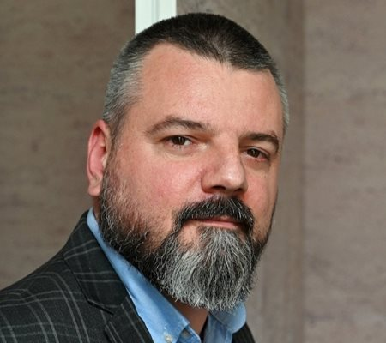
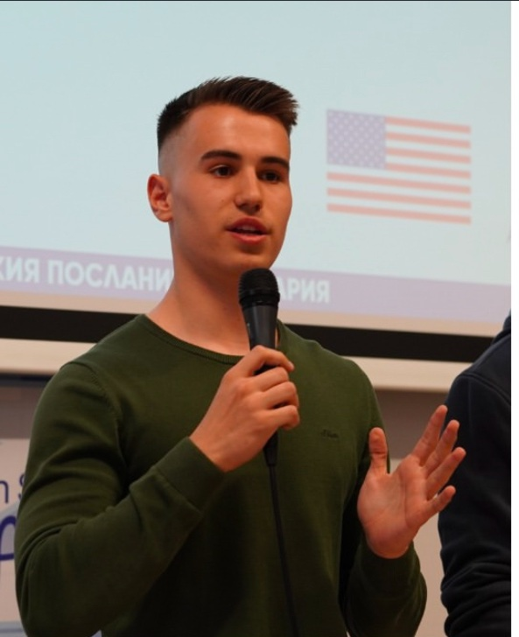
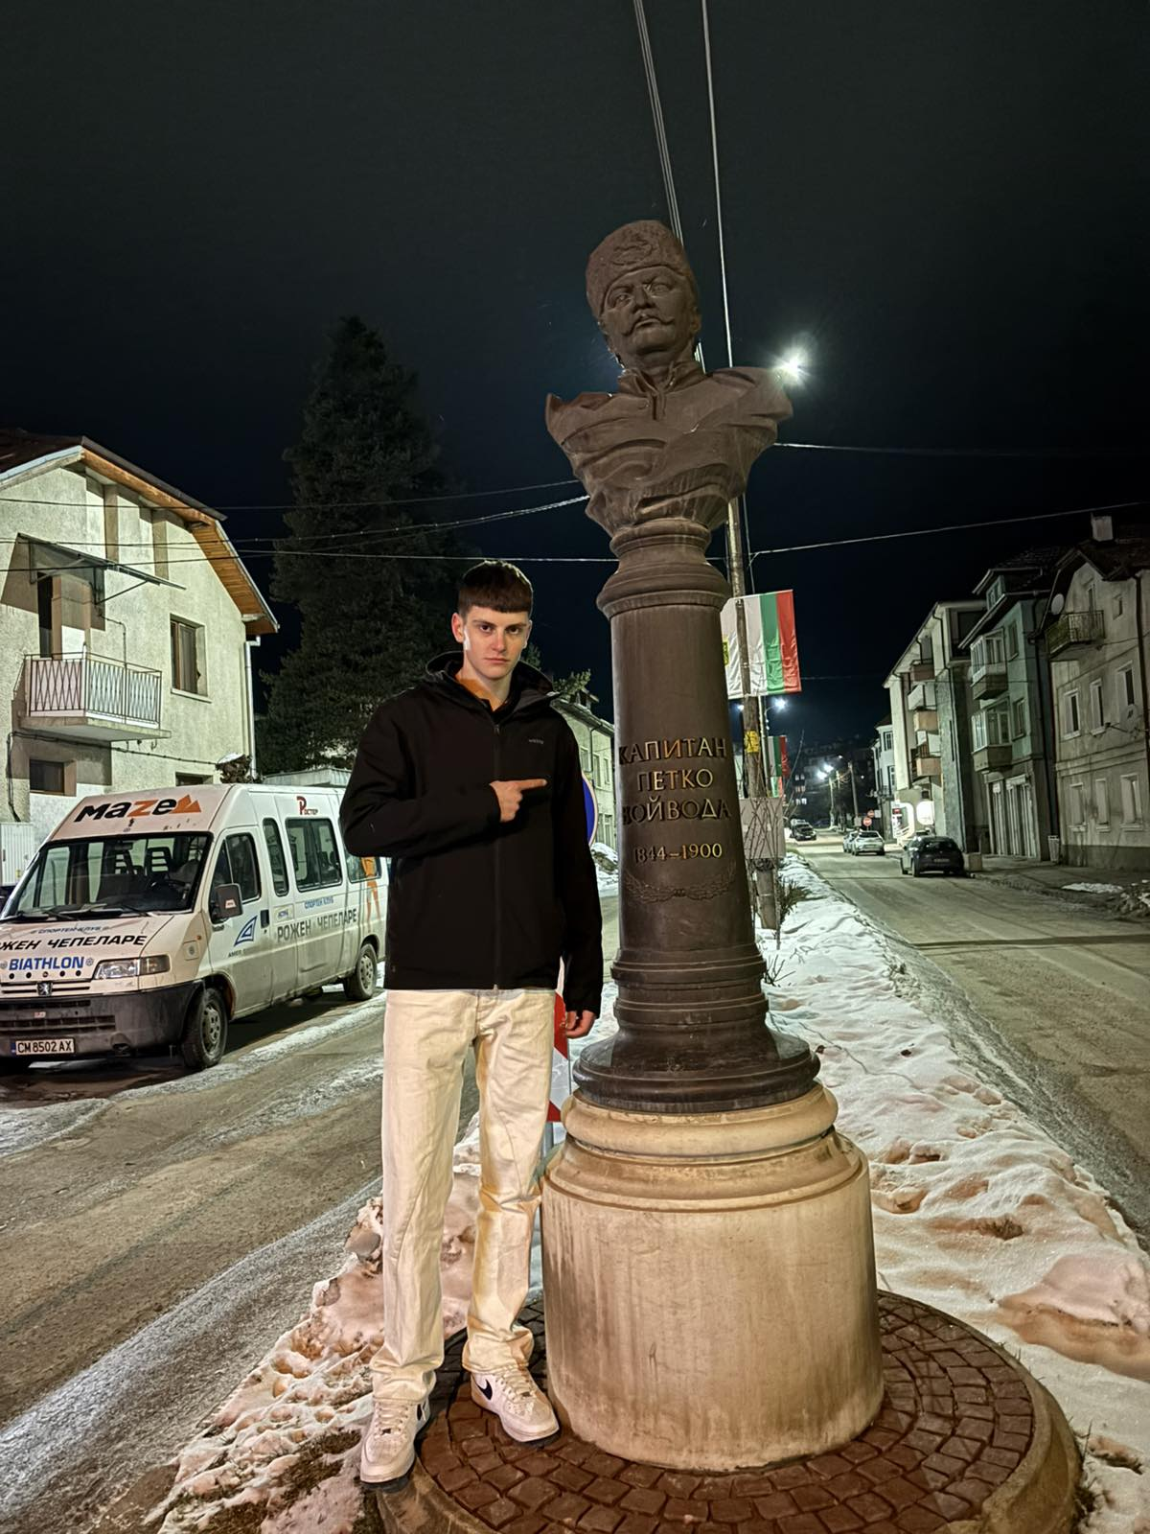
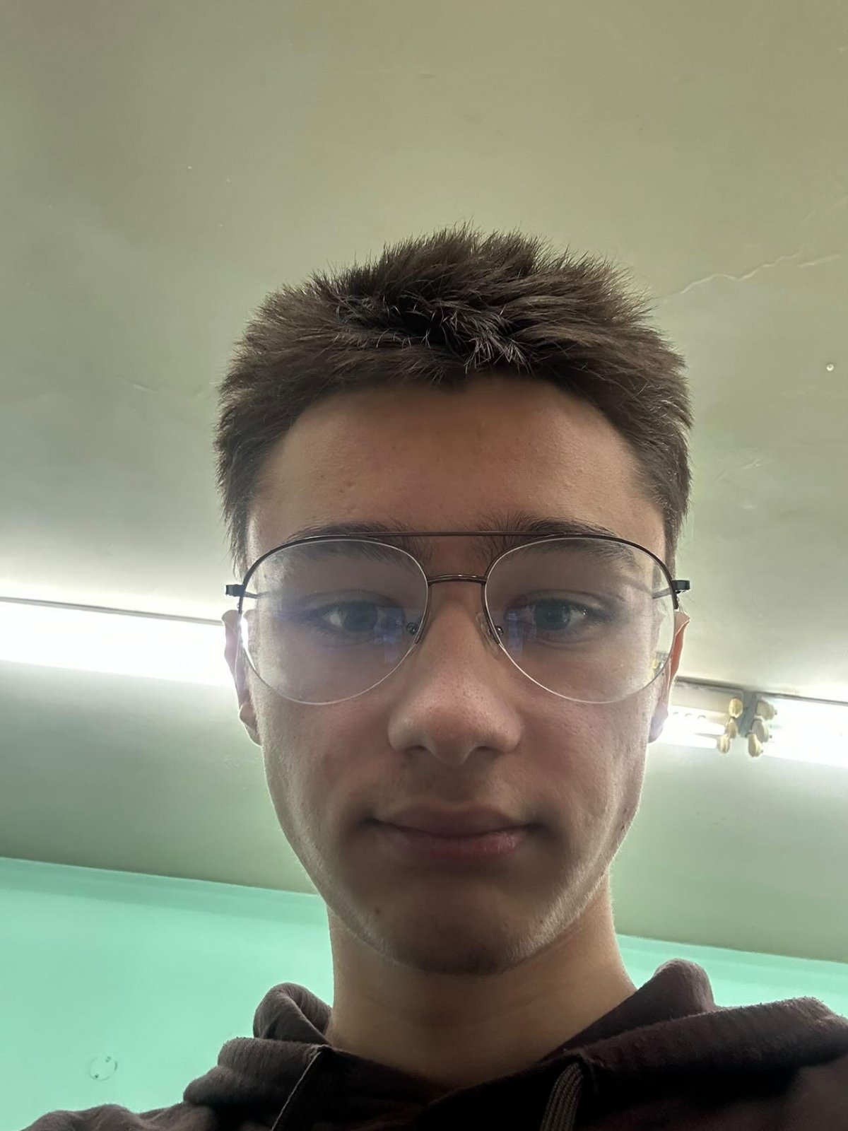
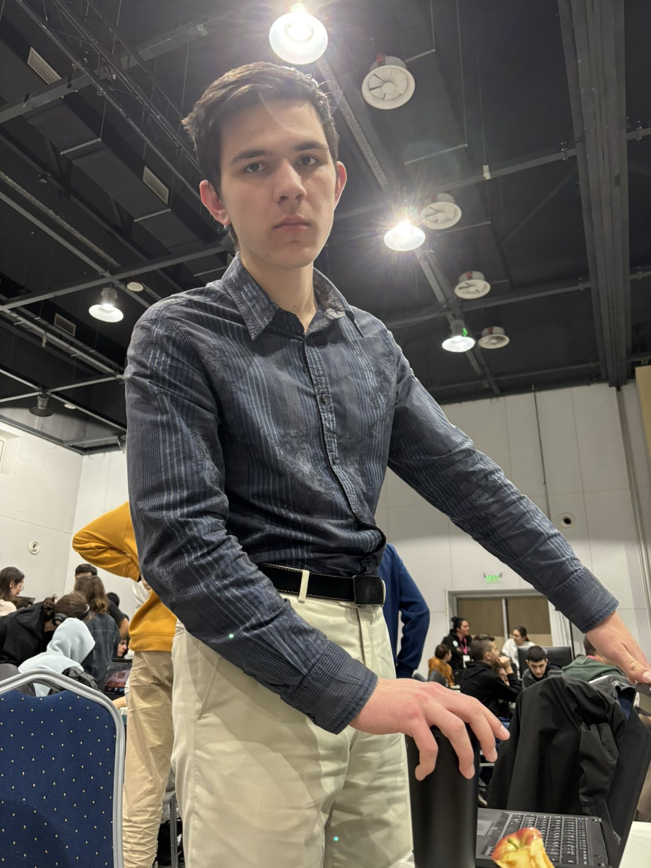
Отборът ни
Борис Феликс
Петър Кирков
Александър Йосифов
Кирил Рангелов
Дариан Ганев

Slide 11
Благодарим за вниманието!

